Slide 1



Decentralized Exchange. Nomen est omen. Имя говорит само за себя.
Децентрализованная финансовая экосистема на
платформе BitShares
2.0 (Graphene)
13.02.2018. Санкт-Петербург
Copyright © 2018 Deex.exchange. All rights reserved.

Slide 2
Decentralized Exchange. Nomen est omen. Имя говорит само за себя.
1. Рабочий, масштабируемый Бизнес
Криптовалютная биржа с беспрецедентным уровнем защиты данных, обеспечивающая доступ к трейдингу как для профессионалов рынка, так и для простых пользователей;
Платформа для безопасного проведения ICO на базе децентрализованного эскроу от DESCROW.ORG;
Прозрачный децентрализованный блокчейн криптофонд c возможностью выпуска токенов и автоматическим размещением его на биржах;
Криптовалютные дебетовые карты;
Собственная агентская сеть криптоматов по покупке и продаже криптовалюты за фиат с возможностью работы с банковскими картами

Slide 3
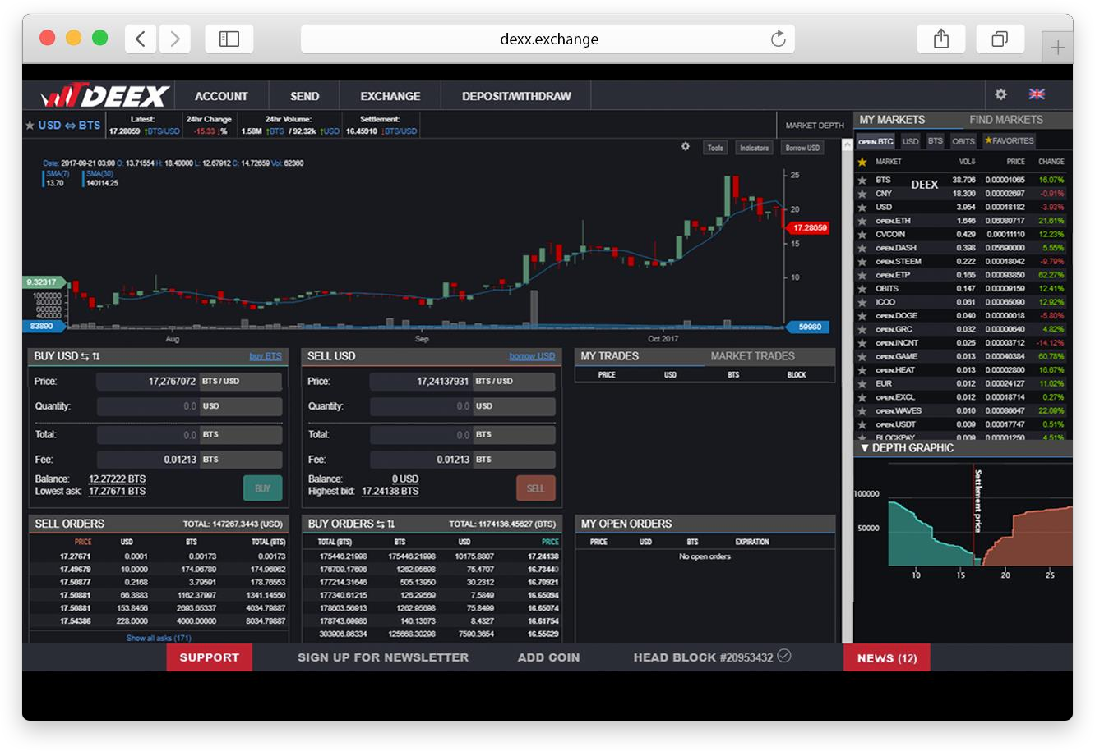
2. MVP (минимально
жизнеспособный продукт)
Decentralized Exchange. Nomen est omen. Имя говорит само за себя.
ПРОТЕСТИРОВАНО!
Более чем 1 000 пользователями

Slide 4




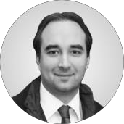

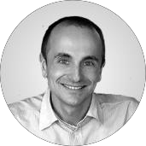

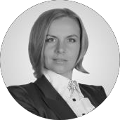
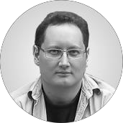
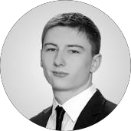
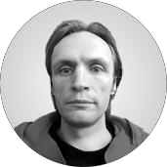
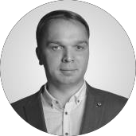
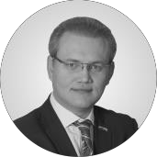
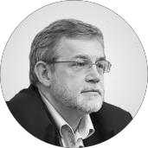
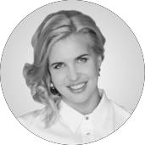

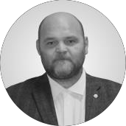

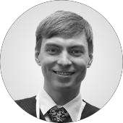
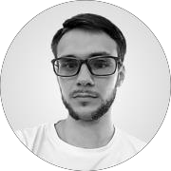
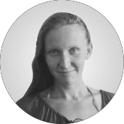

Decentralized Exchange. Nomen est omen. Имя говорит само за себя.
3. Команда и Консультанты DEEX
Команда DEEX — текущий состав 8 человек
Консультанты DEEX — текущий состав 11 человек
ЭТО ПРОФЕССИОНАЛЫ В СФЕРАХ:
экономика, финансы, инвестиции, управление активами, биржевое дело, трейдинг, алгоритмическая торговля, банковское дело, сделки слияния и поглощения, бизнес- планирование, корпоративное управление, управление в госкомпаниях, бюджетирование, платёжные системы, антикризисный менеджмент, разработка, внедрение и
сопровождение IT, аналитика, телекоммуникации, реальный
бизнес и промышленность, управление территориями, игровые сервисы, сетевые технологии, интернет-продвижение,
реклама, логистика, юриспруденция, криптография, маркетинг,
PR, безопасность, стратегическое планирование, продажи.
Copyright © 2018 Deex.exchange. All rights reserved
3

Slide 5

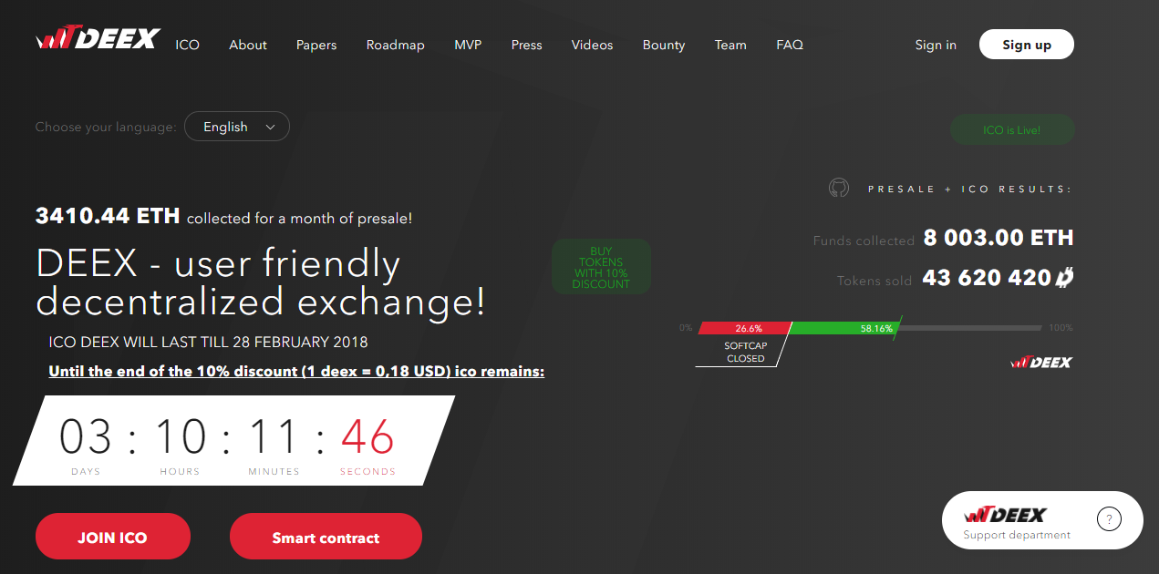
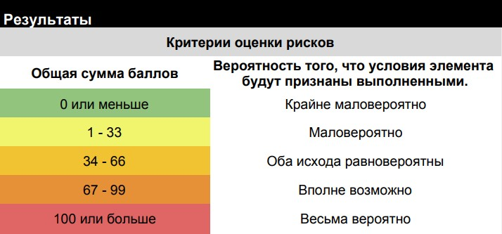
Decentralized Exchange. Nomen est omen. Имя говорит само за себя.
4. Токены DEEX
Вход в систему;
Возможность общения;
Передача защищённой информации;
Право на распространение токена;
Право на получение бонуса;
Право на голосование;
Токен подтверждает тарифный план.
Тест Howey пройден по нижней границе
баллов до 33
Copyright © 2018 Deex.exchange. All rights reserved
4

Slide 6









Decentralized Exchange. Nomen est omen. Имя говорит само за себя.
5. Концепция Проекта и Преимущества DEEX
Удобный GUI, совместимый с большинством современных браузеров
Десктопное
приложение для проведения торгов
Мобильные приложения для Android и iOS
Круглосуточная техническая
поддержка
Большое число торговых пар и широкий выбор торговых
индикаторов
Возможность восстановления утерянных
паролей
Собственный аппаратный криптокошелек для холодного хранения криптовалют
и токенов
Двухфакторная аутентификация
Высокая ликвидность

Slide 7
6. Рыночные позиции
Decentralized Exchange. Nomen est omen. Имя говорит само за себя.
6.1. DEEX и BITSHARES
DEEX функционирует на платформе BitShares 2.0 — высокотехнологичной децентрализованной блокчейн
платформе, позволяющей создавать высокоэффективные финансовые «умные контракты» (smart contracts), для всех сфер экономической деятельности, которые используются в Интернете.
Платформа BitShares 2.0 дает пользователям ряд несомненных преимуществ в использовании:
Децентрализация;
Высокая производительность — до 100 000 транзакций в секунду;
Торговля криптовалютами со стабильной ценой (BitAssets/SmartCoin); Возможность реализации периодических и плановых платежей;
Реферальная программа вознаграждений.

Slide 8
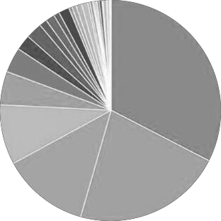
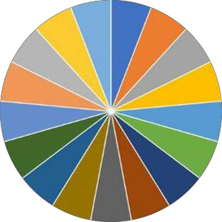
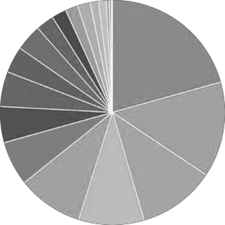
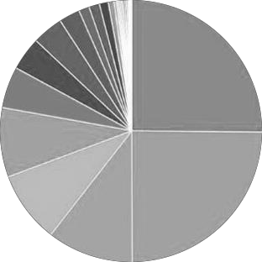
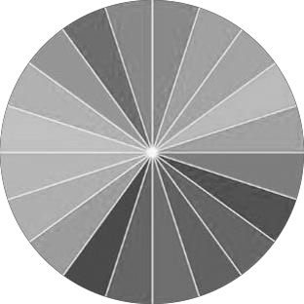
Decentralized Exchange. Nomen est omen. Имя говорит само за себя.
6.2. Децентрализация
Согласно статистике обозревателей, BITSHARES является на данный момент наиболее децентрализованной системой.
WAVES (LPOS)
Active Witnesses (17, 73 Standby)
2017-10-11
BITSHARES (DPOS)
Active Witnesses (17, 73 Standby)
2017-10-11
BITCOIN (POW)
Mining Pools 2017-10-11
ETHEREUM (POW)
Mining Pools 2017-10-11
STEEM (DPOS)
Active Witnesses (20, 68 Standby)
2017-10-11

Slide 9
Decentralized Exchange. Nomen est omen. Имя говорит само за себя.
6.3. Монетизация DEEX
Платформа будет рассчитывать и переводить на эксроу – счет плавающую комиссию 0.2%-0.5% за сделки по купле-продаже криптовалют, токенов и других цифровых активов;
Платформа будет предоставлять возможность покупать криптовалюты, криптовалютные пары и токены с плечом (маржинальное кредитование). Плечо будет рассчитываться алгоритмом (в зависимости от репутации, состояния счета и истории клиента) и выполняться через смарт-контракт EOS;
Платформа будет зарабатывать, продавая технологию обмена данных с другими криптобиржами посредством технологии API и услуги разработчиков (SDK) на дополнительные инструменты, расширяющие функциональные возможности трейдинга;
Интеграция в сервисе возможности проведения транзакционных моделей и получения стандартных отчислений от таких операций, также будет приносить доход платформе, который будет начисляться на токены держателям (инвесторам).

Slide 10
7. Юридическая подготовка проекта DEEX
Decentralized Exchange. Nomen est omen. Имя говорит само за себя.
Завершено | В процессе | Планируется
да
да
 | да
 | да
 |  | да
 | да
Соответствие регулятивной базе;
Поддержка со стороны государства;
Наличие юридического лица;
Наличие необходимой и достаточной документации;
Процедура KYC;
AML (снижение юридических рисков).
9
9

Slide 11
Контакты:
www.deex.exchange info@deex.exchange
Станьте частью
децентрализованного будущего вместе
с DEEX!
Copyright © 2018 Deex.exchange. All rights reserved.
10

